Slide 1
Занятие «Путешествие по станциям»
Средняя группа

Slide 2
Задачи:
Образовательные:
1.Закрепить порядковый счет, знания детей о цифрах до семи;
2.Закрепить умение соотносить количество предметов с цифрой;
3.Закрепить и обобщить знания детей о животных, временах года, признаках времен года;
4.Закрепить знания о геометрических фигурах, знание цвета, широкий, узкий, больше – меньше, одинаковое количество;
5.Закрепить умение различать левую и правую руку.
Развивающие:
1.Развивать логическое мышление, память, внимание, наблюдательность;
2.Развивать связную речь, обогащать словарный запас детей;
3.Развивать представления о равенстве и неравенстве 2-х групп предметов на основе счета.
4.Развивать умение составлять животных из логических блоков Дьенеша.
Воспитательные:
1.Воспитывать любовь к животным;

Slide 3
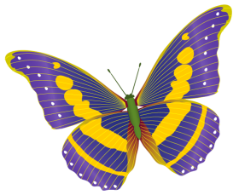
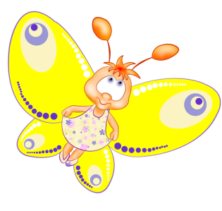
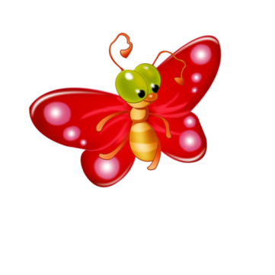

Slide 4
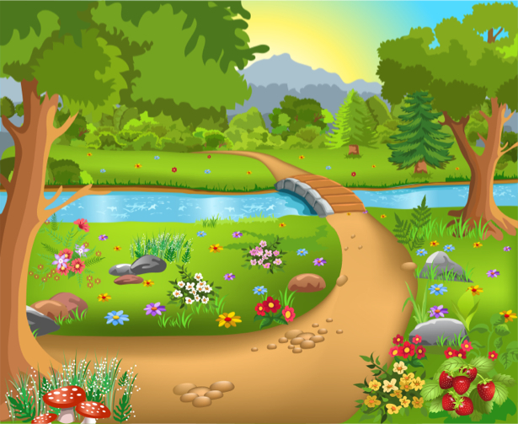
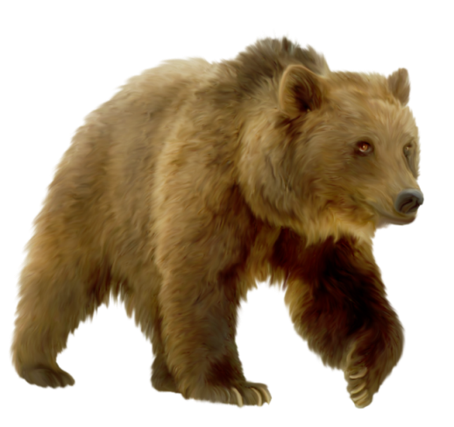
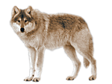
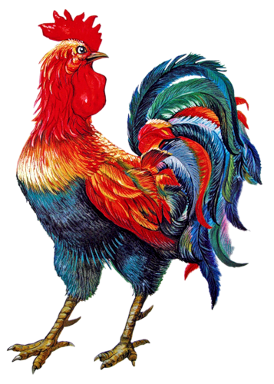
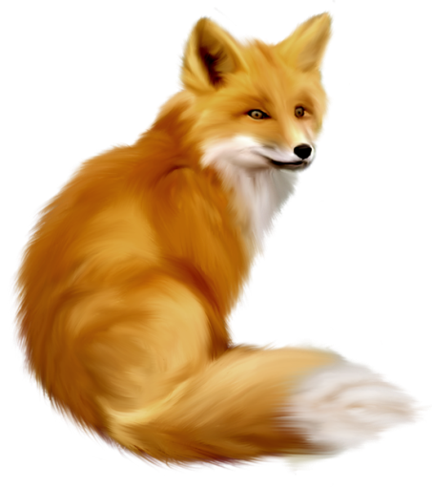
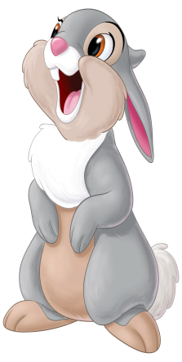
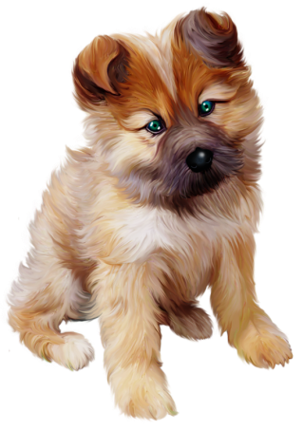

Slide 5
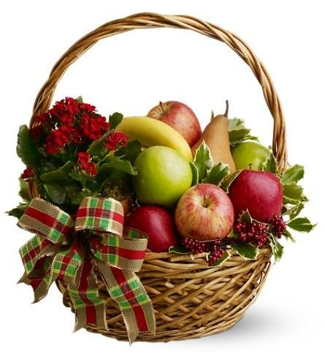
Спасибо за внимание

